Slide 1
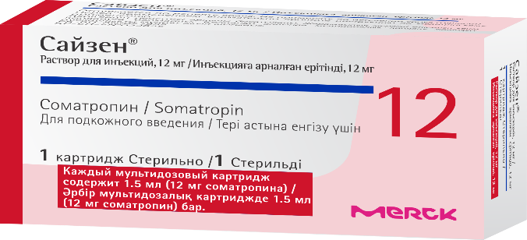
Сайзен® – известное имя в новой лекарственной форме
KZ-SAI-00004
KZ-SAIZ-EIM-062021-019

Slide 2
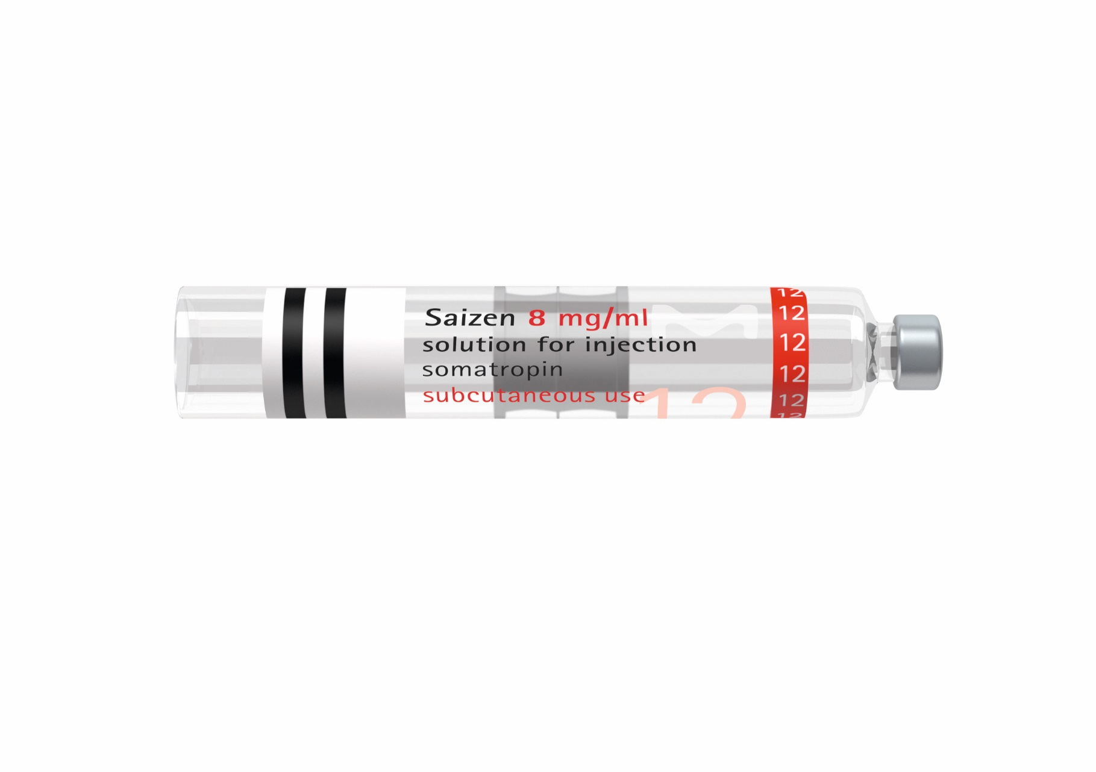
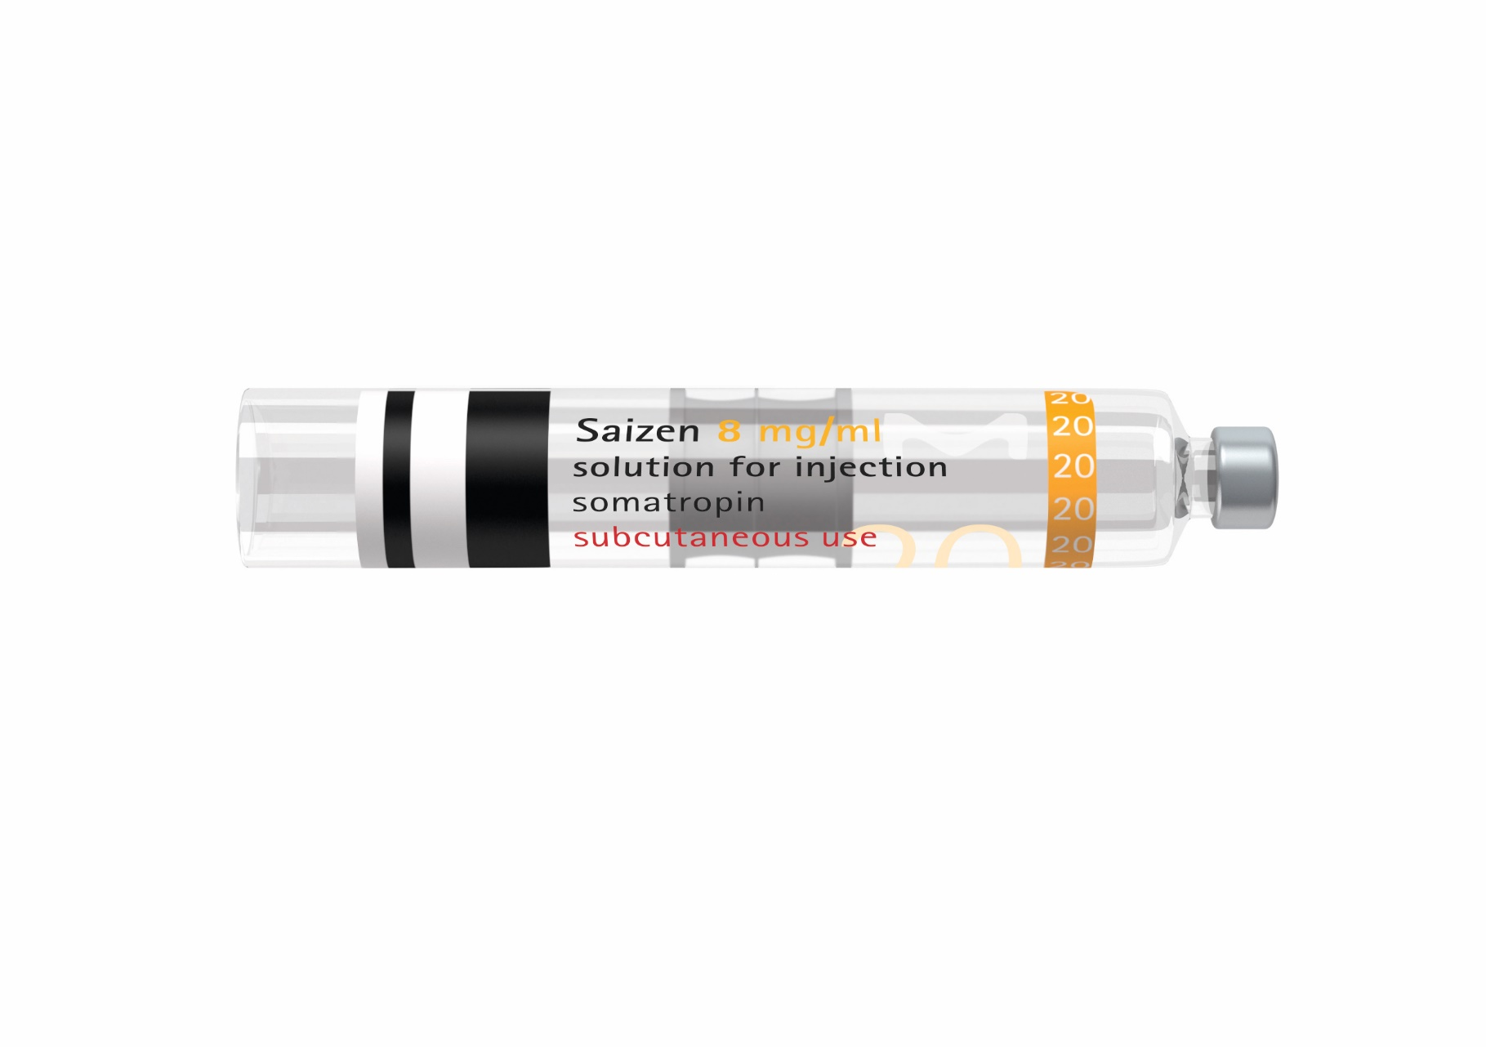
Сайзен® – прежнее качество,
удобная форма
Не требует разведения
Возможность замены картриджа один раз в 28 дней
После первого использования шприц-ручка с картриджем до 7 дней может находиться вне холодильника при температуре не более 25^{о}С
Удобная шприц-ручка для введения
Инструкция по медицинскому применению

Slide 3
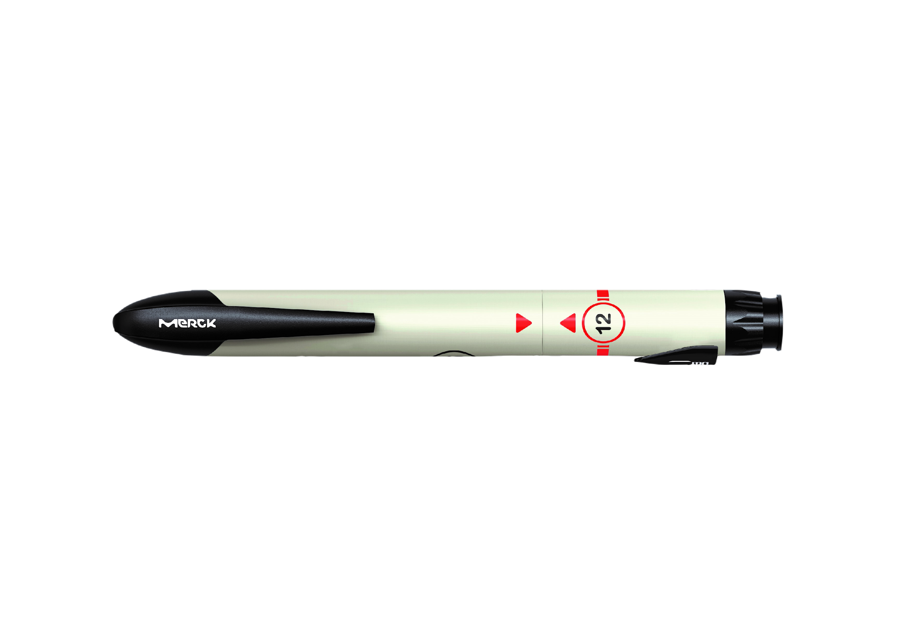
ПРОСТАЯ И УДОБНАЯ
НОВАЯ ШПРИЦ-РУЧКА
aluetta
Компания Мерк с 1989 года работает над улучшением качества жизни пациентов с низкорослостью.
Новая шприц-ручка ^{aluetta} для препарата
Сайзен® была специально разработана для пациентов и их родителей, которые ценят компактные, портативные^{, простые в применении} и практичные устройства для введения препаратов¹.

Slide 4
Краткая инструкция по применению препарата Сайзен®
Торговое название
Сайзен®
Международное непатентованное название
Соматропин
Лекарственная форма, дозировка
Раствор для инъекций, 6 мг, 12 мг, 20 мг
Показания к применению
Дети и подростки:
- Нарушение роста у детей, вызванное уменьшением или отсутствием секреции эндогенного гормона роста.
- Нарушение роста у девочек с дисгенезией гонад (синдром Тернера), подтвержденной хромосомным анализом.
- Нарушение роста у препубертатных детей из-за хронической почечной недостаточности (ХПН).
- Нарушение роста (текущий рост SDS (standard deviation score – индекс стандартного отклонения) < -2,5 и скорректированный по родителям рост SDS < -1) у невысоких детей, родившихся малыми для внутриутробного возраста (SGA) с массой и/или ростом при рождении менее -2 SD, у которых не наблюдался догоняющий рост (HV SDS < 0 в течение последнего года) к 4 годам или позже.
Взрослые:
- Заместительная терапия у взрослых с выраженным дефицитом гормона роста, диагностированным одним динамическим тестом на дефицит гормона роста. Пациенты также должны соответствовать следующим критериям:
- Начало в детском возрасте:
Пациенты, у которых был диагностирован дефицит гормона роста в детском возрасте, должны быть повторно протестированы, а их дефицит гормона роста подтвержден до начала заместительной терапии препаратом Сайзен®.
- Начало во взрослом возрасте:
Пациенты должны иметь дефицит гормона роста в результате гипоталамического или гипофизарного заболевания и хотя бы один диагноз дефицита другого гормона (за исключением пролактина) и подвергаться адекватной заместительной терапии до начала заместительной терапии с использованием гормона роста.
Противопоказания
- повышенная чувствительность к активному веществу или какому-либо вспомогательному веществу
- соматропин не следует применять для стимулирования роста у детей с закрытыми эпифизами/с заращением эпифизарных зон роста
- неоплазия (впервые выявленная или рецидивирующая), любые существующие новообразования должны быть неактивны. Внутричерепные опухоли должны быть неактивными, а противоопухолевая терапия должна быть завершена до начала лечения гормоном роста. Лечение следует прекратить, если есть признаки роста опухоли
- пролиферативная или пред-пролиферативная диабетическая ретинопатия
- при острых неотложных состояниях, развившихся в результате осложнений операций на открытом сердце, в брюшной полости, множественных травм в результате несчастного случая, острой дыхательной недостаточности или других подобных состояниях
- у детей с хронической болезнью почек, лечение соматропином следует прекратить при трансплантации почек
Для пациентов на диете c низким содержанием углеводов и с сахарным диабетом необходимо учитывать содержание сахарозы: в 1 картридже 6 мг/1,03 мл – 77,3 мг; в 1 картридже 12 мг/1,5 мл – 112,5 мг, в 1 картридже 20 мг/2,5 мл –187,5 мг.
Рекомендации по применению
Режим дозирования
Рекомендуется вводить Сайзен® перед сном в соответствии со следующими рекомендациями по дозировке:
Дети и подростки:
Дозировка препарата Сайзен® должна определяться индивидуально для каждого пациента на основании площади поверхности тела или массы тела.
- Нарушение роста из-за ненадлежащей эндогенной секреции гормона роста: 0,7-1,0 мг/м2 площади поверхности тела в день или 0,025-0,035 мг/кг массы тела в день путем подкожного введения.
- Нарушение роста у девочек из-за дисгенезии гонад (синдром Тернера): 1,4 мг/м2 площади поверхности тела в день или 0,045-0,050 мг/кг массы тела в день путем подкожного введения.
Сопутствующая терапия неандрогенными анаболическими стероидами у пациентов с синдромом Тернера может усилить ответ роста.
- Нарушение роста у препубертатных детей из-за хронической почечной недостаточности (ХПН): 1,4 мг/м2 площади поверхности тела в день, приблизительно 0,045-0,050 мг/кг массы тела в день путем подкожного введения.
- Нарушение роста у невысоких детей, рожденных малыми для внутриутробного возраста (SGA): рекомендуемая суточная доза составляет 0,035 мг/кг массы тела (или 1 мг/м2/день) путем подкожного введения.
Лечение следует прекратить после того, как пациент достигнет удовлетворительного роста взрослого человека или после заращения эпифизарных зон роста.
Для лечения нарушения роста у невысоких детей, родившихся с малой массой, продолжать терапию обычно рекомендуется до достижения конечного роста. Лечение следует прекратить после первого года, если SDS скорости роста ниже +1. Лечение следует прекратить при достижении конечного роста (определяемого для скорости роста < 2 см/год), и если требуется подтверждение, составляет ли костный возраст > 14 лет (девочки) или > 16 лет (мальчики), что соответствует закрытию эпифизарных пластин роста.
Взрослые:
- Дефицит гормона роста у взрослых
В начале лечения соматропином рекомендуются низкие дозы 0,15-0,3 мг, назначаемые в виде ежедневной подкожной инъекции. Дозу следует регулировать поэтапно, контролируя значения инсулиноподобного фактора роста 1 (ИФР-1). Рекомендуемая конечная доза гормона роста редко превышает 1,0 мг/день. В общем случае следует вводить самую низкую эффективную дозу.
Женщинам могут потребоваться более высокие дозы, чем мужчинам, при этом у мужчин со временем возрастает чувствительность к ИФР-1.
Описание нежелательных реакций
До 10% пациентов могут испытывать покраснение и зуд в месте инъекции.
Побочные действия препарата систематизированы в зависимости от частоты встречаемости, с использованием следующей классификации: очень часто (≥1 / 10), часто (≥1/100 до <1/10), нечасто (≥ 1/1000 до <1/100), редко (≥1/10 000 до <1/1000), очень редко (<1/10000), частота неизвестна (не может быть оценена по имеющимся данным).
В рамках каждой частотной группы нежелательные эффекты представлены в порядке уменьшения серьезности.
Часто (≥1/100, <1/10)
- головная боль, синдром запястного канала (у взрослых)
- у взрослых: задержка жидкости, периферический отек, скованность, артралгия, миалгия, парестезия
- нарушения в месте введения, локализованная липоатрофия, которой можно избежать, изменяя место введения
Нечасто (≥1/1000, <1/100)
- идиопатическая интракраниальная гипертензия (доброкачественная интракраниальная гипертензия), синдром запястного канала (у детей)
- у детей: задержка жидкости, периферический отек, скованность, артралгия, миалгия, парестезия
- гинекомастия
Форма выпуска и упаковка
По 1,03 мл, 1,5 мл и 2,5 мл препарата разливают в картриджи вместимостью 3 мл из бесцветного стекла гидролитического класса I (ЕФ*), укупоренные бромобутиловым поршнем с одной стороны и бромобутиловым диском и алюминиевой крышкой, которая прикрепляет диск к картриджу, с другой стороны. По 1 картриджу помещают в поддон.
По 1 поддону с 1 картриджем вместе с инструкцией по медицинскому применению на казахском и русском языках помещают в пачку из картона.
Условия хранения
При температуре от 2^{о}С до 8^{о}С (в холодильнике) в оригинальной упаковке в защищенном от света месте. Не замораживать!
Хранить в недоступном для детей месте!
Срок хранения
2 года. После первого использования картридж должен оставаться в шприц-ручке и храниться при температуре от 2^{о}С до 8^{о}С (в холодильнике) не более 28 суток, из которых до 7 дней шприц-ручка может находиться вне холодильника при температуре не более 25^{о}С.
Любые неиспользованные остатки препарата следует выбросить по истечении 28 дней после вскрытия картриджа. Не применять по истечении срока годности!
Условия отпуска из аптек
По рецепту
Регистрационные удостоверения: РК-БП-5№023854, РК-БП-5№023855, РК-БП-5№023856 от 12.10.2018, действительны до 12.10.2023.
Производитель: Мерк Сероно С.п.А., Виа делле Магнолие 15 (р-н Индустриальная зона), 70026 Модуньо (Бари), Италия
Наименование, адрес и контактные данные (телефон, факс, электронная почта) организации на территории Республики Казахстан, принимающей претензии (предложения) по качеству лекарственных средств от потребителей и ответственной за пострегистрационное наблюдение за безопасностью лекарственного средства
ТОО «Ацино Каз», Республика Казахстан, 050010, г. Алматы, ул. Бегалина, 136 «А», Тел: +7 (727) 291 61 51, факс: +7 (727) 291 61 51, E-mail: PV-KAZ@acino.swiss
Полная информация содержится в инструкции по медицинскому применению препарата.
Информация для медицинских и фармацевтических работников, для размещения в специализированных изданиях для медицинских учреждений и врачей, а также для распространения на семинарах, конференциях, симпозиумах по медицинской тематике.
Перед назначением и применением внимательно прочитайте инструкцию по медицинскому применению

